Slide 1
Организатор
«Муниципальное бюджетное общеобразовательное учреждение «Средняя общеобразовательная школа №31 с углубленным изучением отдельных предметов»»
ЗАЯВКА НА ВЕРИФИКАЦИЮ

Slide 2
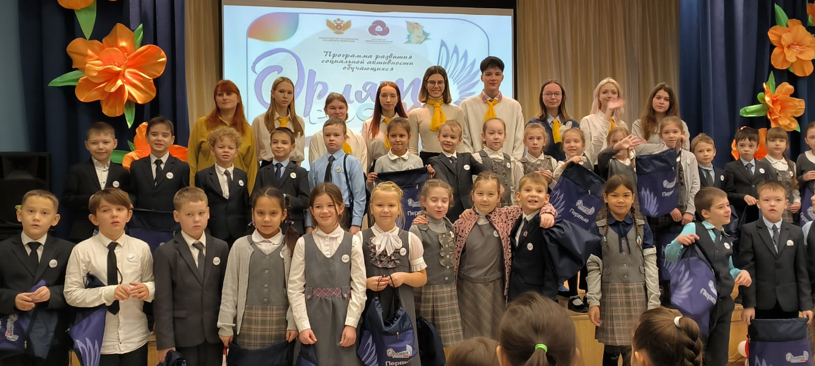
Вручение второклассникам атрибутику "Орлята России«
ПРИНЯЛО УЧАСТИЕ 8 АССИСТЕНТОВ

Slide 3
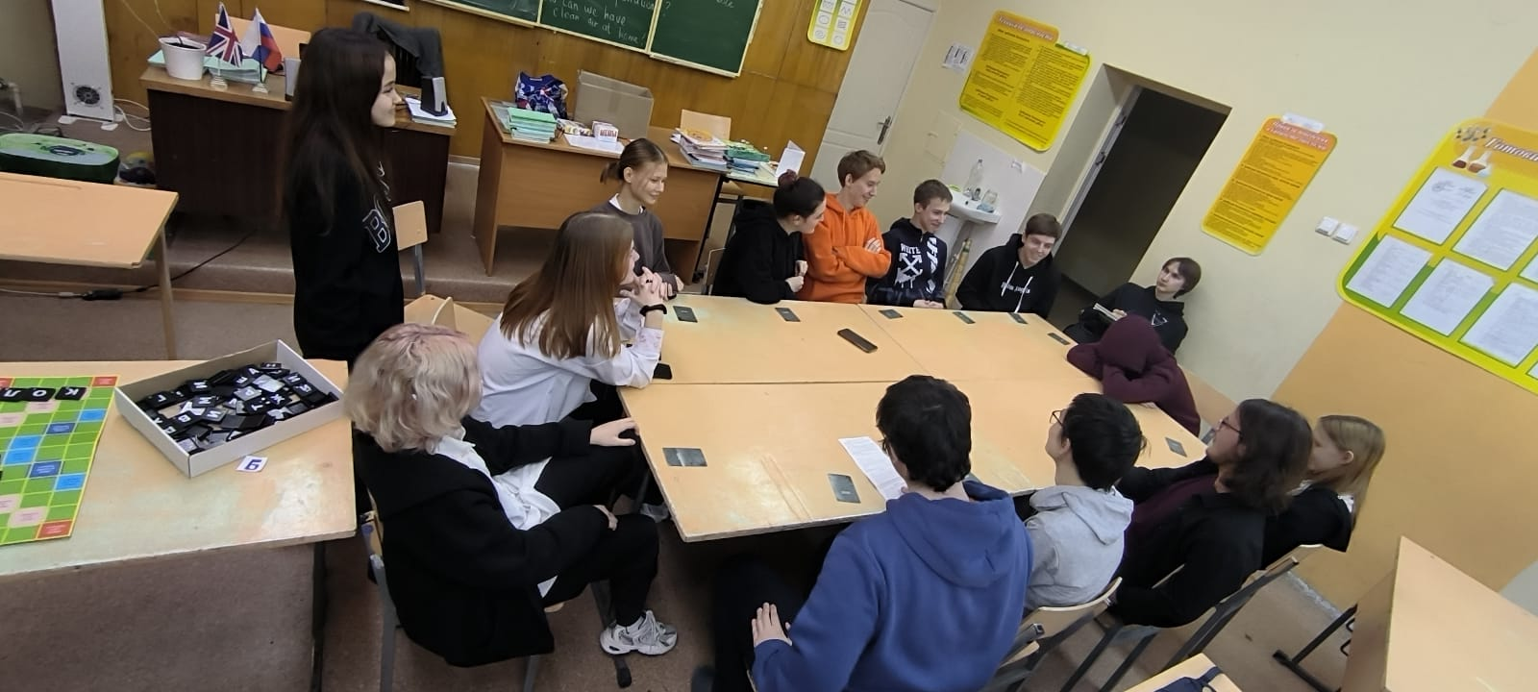
ВЕЧЕР НАСТОЛЬНЫХ ИГР
ПРИНЯЛО УЧАСТИЕ 12 АНИМАТОРОВ

Slide 4
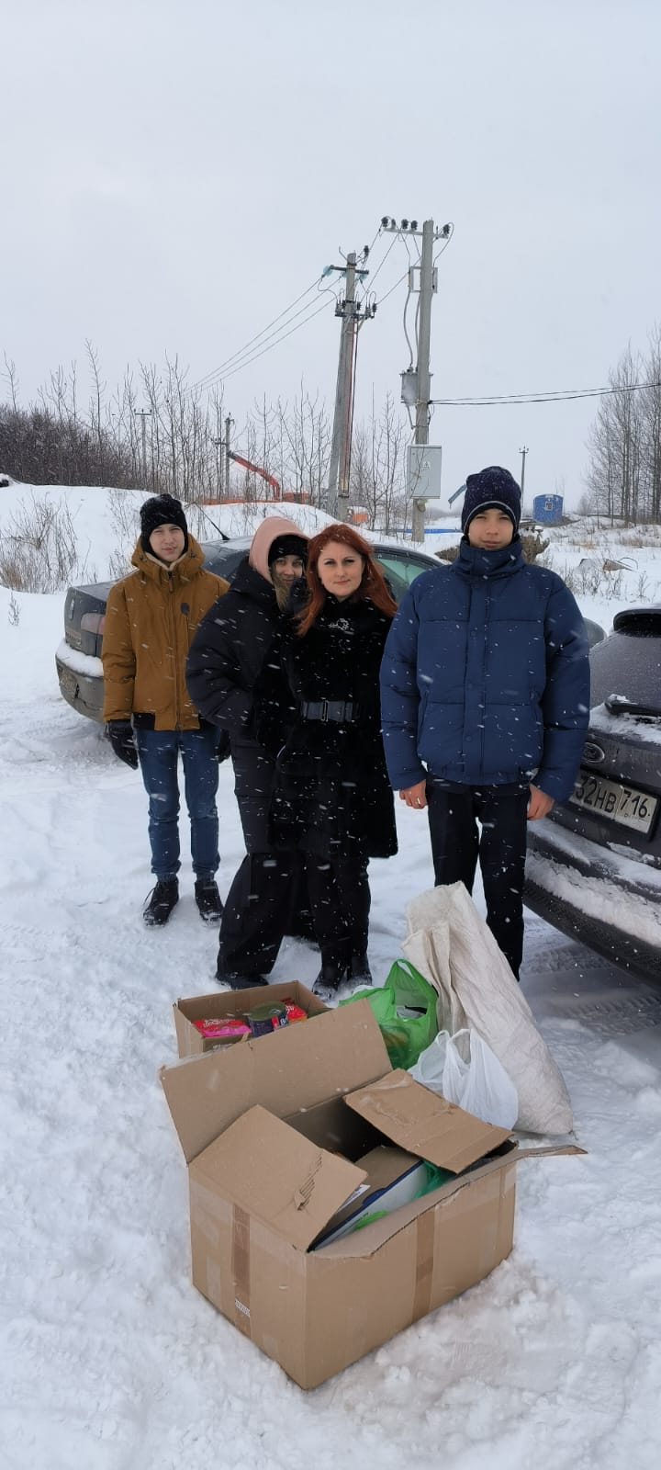
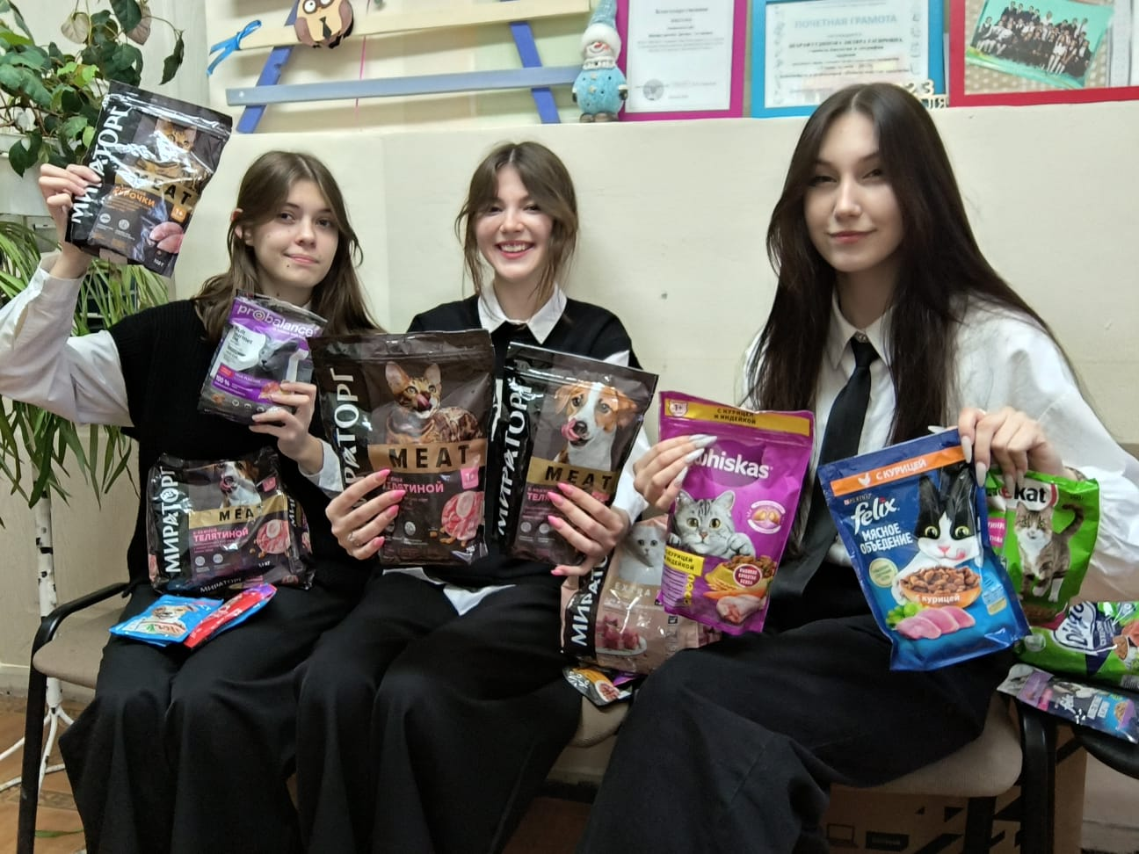
Акция «Нежные Лапки»
ПРИНЯЛО УЧАСТИЕ 10 ВОЛОНТЕРОВ
СБОР КОРМА ДЛЯ СОБАК ИЗ ПРИЮТА

Slide 5
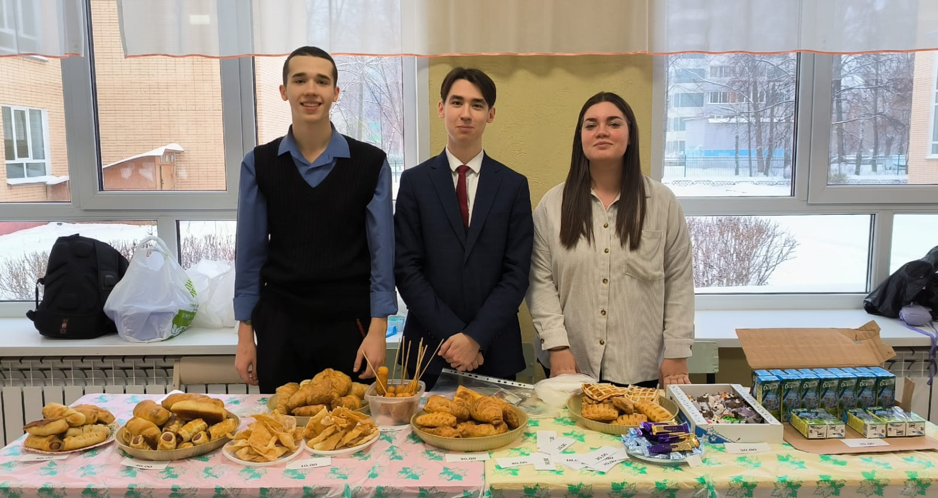
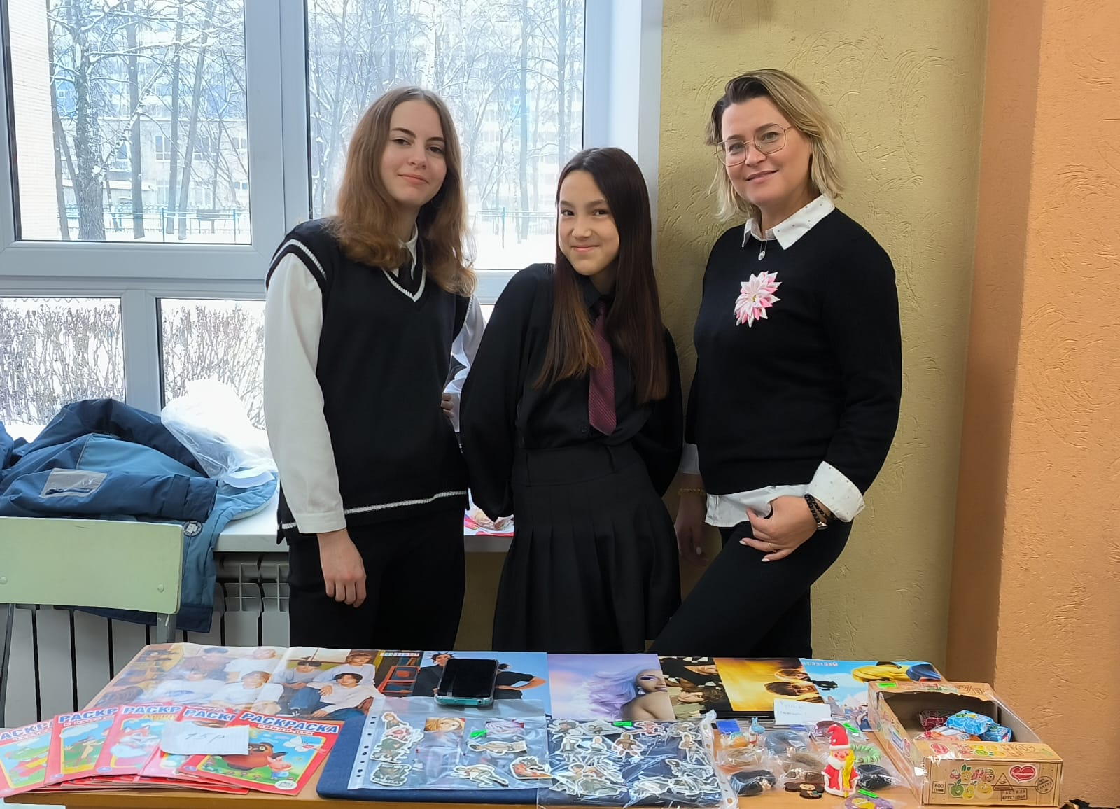
Благотворительная ярмарка посвящённая
«Дню Матери»
ПРИНЯЛО УЧАСТИЕ 11 КООРДИНАТОРОВ ДВИЖЕНИЯ

Slide 6
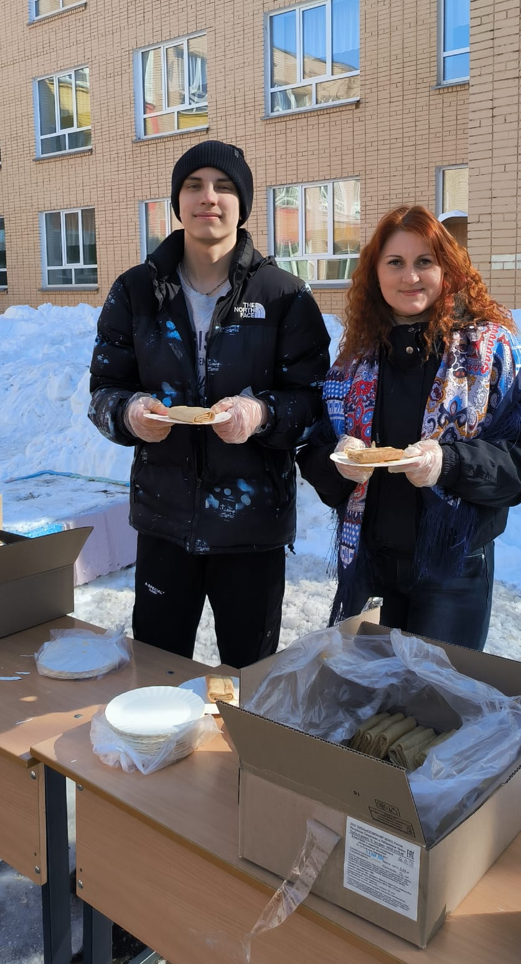
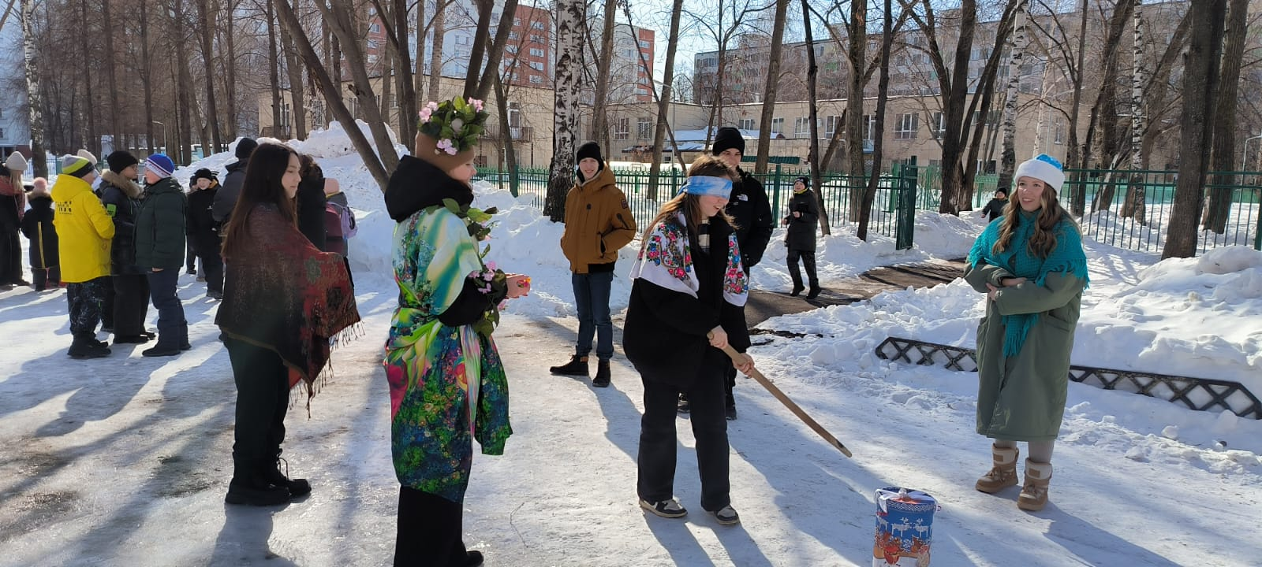
«ВЕСЁЛАЯ МАСЛЕНИЦА»
ПРАЗДНИК ДЛЯ ЖИТЕЛЕЙ РАЙОНА
ПРИНЯЛО УЧАСТИЕ 4 АНИМАТОРА

